Slide 1
Kinect를 이용한 수화번역기
지도교수: 정인환
기 업: 소프트프렌즈
팀 명: DSLR
팀 원: 박정호 김면중
권순일 문대식
Notes:
안녕하세요. 저는 DSLR조의 발표자 문대식입니다.

Slide 2
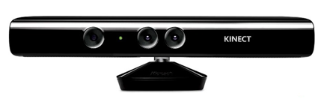
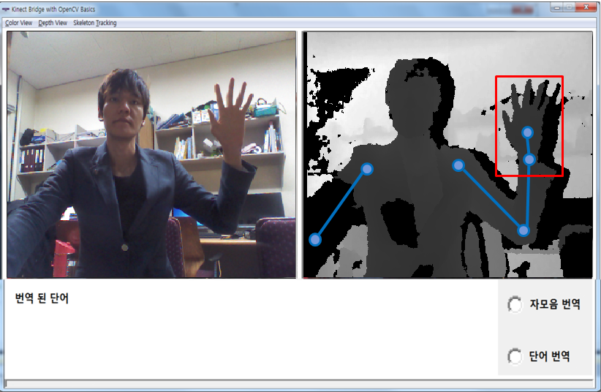
수화번역 시스템 구조
수화번역시스템
데이터 입력
수화 검출기
번역
수화 DB
Notes:
먼저 수화 번역 시스템의 구조에 대해 설명 드리습니다. 저희는 키넥트라는 일종의 컬러 및 적외선 카메라를 이용해 영상및 거리 정보를 얻어 수화검출기내의 데이터와 비교하여 번역하는 시스템입니다.

Slide 3
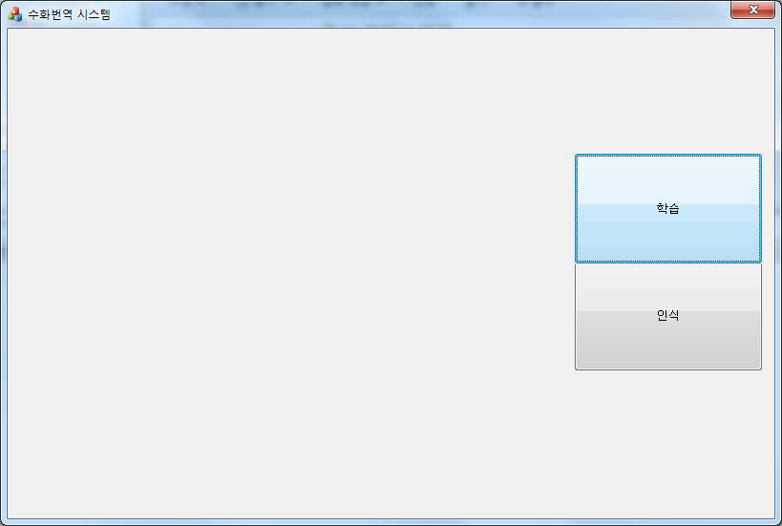
UI 디자인

Slide 4
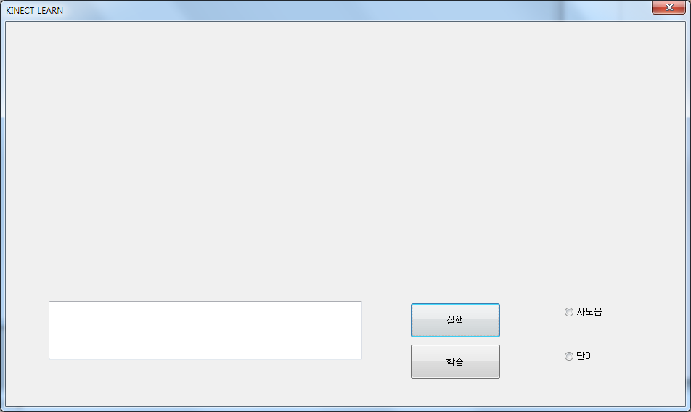
UI 디자인(2)

Slide 5
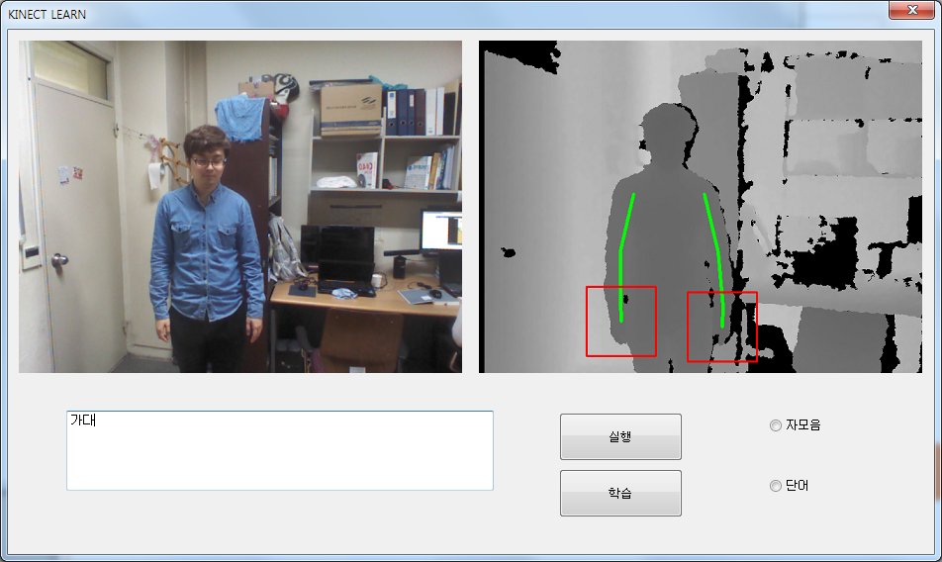
학습 과정

Slide 6
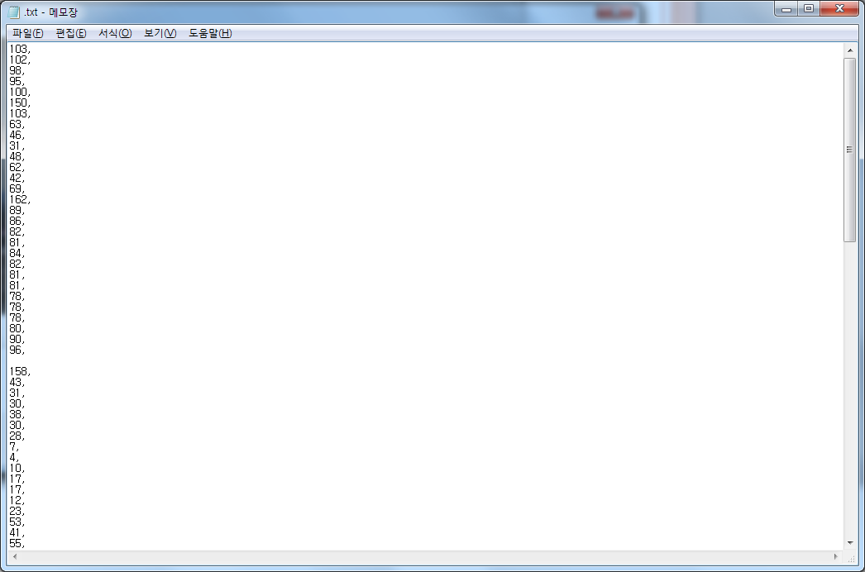
저장 데이터

Slide 7
현재 진행 상황
일련 번호 | 내 용 | 세부 추진 일정 (월) |  |  |  |  |  |  |  |  |  |  |  | 상 세
 |  | 3 |  |  |  | 4 |  |  |  | 5
1 | 자료수집 & Study |  |  |  |  |  |  |  |  |  |  |  |  | KINCET 관련 API Study 및 관련 논문 검색
2 | Demo(ver.1.0) |  |  |  |  |  |  |  |  |  |  |  |  | UI설계 및 구현 Kinect 영상 출력
3 | Demo(ver.2.0) |  |  |  |  |  |  |  |  |  |  |  |  | 손 위치 및 손가락 인식 - 거의 완료
4 | Demo(ver.3.0) |  |  |  |  |  |  |  |  |  |  |  |  | 특정 제스처 검출
5 | DSLR(ver.1.0) |  |  |  |  |  |  |  |  |  |  |  |  | 수화DB와 연동하여 수화 검출 & 새로운 수화 학습
6 | 수화DB구축
7 | Debugging & Test
Notes:
저희 계획이구요 현재 데이터 검출과 데모를위한 UI 설계를 하고있는 상태입니다.

